Slide 1
Introduktion av ASP.NET MVC

Slide 2
Upphovsrätt för detta verk
Detta verk är framtaget i anslutning till kursen ASP.NET MVC vid Linnéuniversitetet.
Du får använda detta verk så här:
Allt innehåll i detta verk av Mats Loock, förutom Linnéuniversitetets logotyp och symbol samt fotografier, är licensierad under:
Creative Commons Erkännande-IckeKommersiell-DelaLika 2.5 Sverige licens. http://creativecommons.org/licenses/by-nc-sa/2.5/se/
Det betyder att du i icke-kommersiella syften får:
kopiera hela eller delar av innehållet
sprida hela eller delar av innehållet
visa hela eller delar av innehållet offentligt och digitalt
konvertera innehållet till annat format
du får även göra om innehållet
Om du förändrar innehållet så ta inte med Linnéuniversitetets logotyp och symbol samt fotografier i din nya version!
Vid all användning måste du ange källan: ”Linnéuniversitetet – ASP.NET MVC” och en länk till https://coursepress.lnu.se/kurs/aspnet-mvc och till Creative Common-licensen här ovan.

Slide 3
Vad är MVC?
MVC är ett designmönster där data och affärslogik separeras från presentationen och användarinteraktionen.
Akronym för Model-View-Controller.
”Separation of Concerns” – modularisering.
Strategy
Controller
View
Model
Composite
Observer

Slide 4
Hur fungerar MVC? (1 av 5)
En inkommande förfrågan går till controllern.
Controller
Request

Slide 5

Hur fungerar MVC? (2 av 5)
Controllern hanterar förfrågan genom att skapa en modell av datat som ska behandlas.
Controller
Model

Slide 6
Hur fungerar MVC? (3 av 5)
Modellen skickas till vyn.
Controller
Model
View

Slide 7

Hur fungerar MVC? (4 av 5)
Vyn gör om modellen till lämpligt format.
Controller
View
Model

Slide 8
Hur fungerar MVC? (5 av 5)
Ett svar renderas.
Controller
View
Response

Slide 9

Vad är ASP.NET MVC?
Presenterades första gången juni 2007och första versionen släpptes mars 2009.
ASP.NET MVC Framework…
…är ett tillägg till, och bygger på de bästa delarna av, ASP.NET.
…kopplar samman ”models”, ”views” och ”controllers” med hjälp av interface vilket gör det möjligt att helt, eller delvis, ersätta olika komponenter med egna implementationer.
…gör det möjligt för dig att skapa applikationer som kan testas och underhållas.
…ger dig full kontroll över den HTML som renderas.
…ger dig kontroll över URL:erna. (ingen del av ASP.NET MVC egentligen, men…)

Slide 10
Web Forms vs MVC
En bild säger mer…
ASP.NET MVC
ASP.NET Web Forms

Slide 11
Web Forms vs MVC
ASP.NET Web Forms | ASP.NET MVC
(Du kan detta redan!) | En helt ny modell du måste lära dig.
Stöder ASP.NET Server Controls. | Har preliminärt bara stöd för rå HTML och Javascript.
Automatisk hantering av kontrollers status mellan ”postbacks”. | Manuell hantering…
Funnits sedan 2002. | Version 1.0 släpptes den 9 april 2009.
Begränsade möjligheter för testdriven utveckling (Test-Driven Development, TDD). | Uppmuntrar och inkluderar TDD!
”Web Site” eller ”Project”. | Endast ”Project”!
Båda har tillgång till inbyggda objekt, t.ex.: Session, Cache och Application.
Båda stöder användning av ”ASP.NET provider models”, t.ex.: (Membership), Profile och Sitemap

Slide 12
Så fungerar ASP.NET MVC
Model
Controller
View
Representerar datat i modellen som ofta är kopplat till en tabell i en databas. Här återfinns även all affärslogik och validering.
Ansvarar för hantering av förfrågningar. Interagerar med modellen för att generera eller hämta data, som skickas vidare till vyn.
Använder data från modellen för att rendera ett användargränssnitt som presenterar datat.

Slide 13
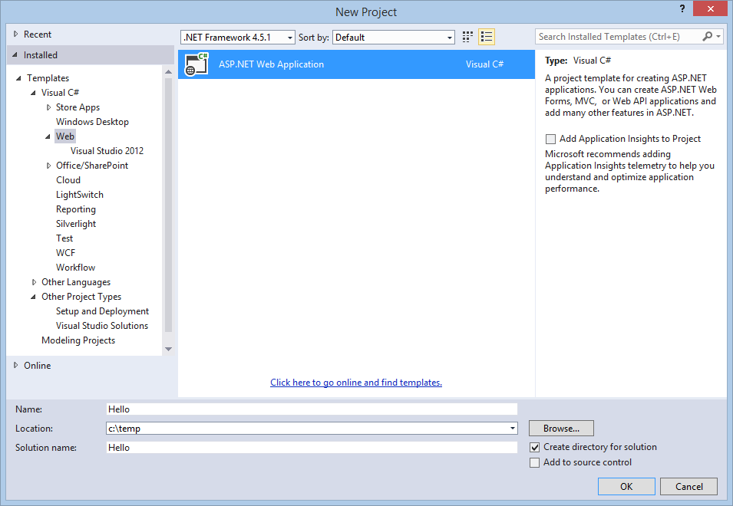
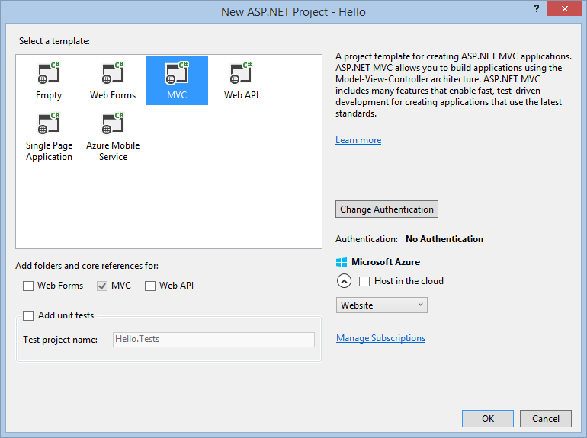
Ett ”ASP.NET MVC”-projekt
Välj File | New | Project.

Slide 14
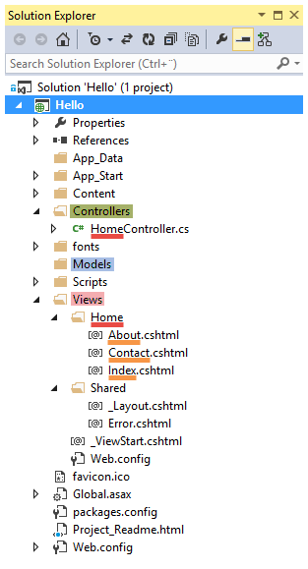
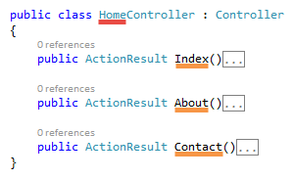
Projektet skapat!
Namnen på katalogerna Models, Views och Controllers förklarar deras syfte och innehåll…
Konventioner:
Namnet på en controllerklass måste avslutas med ”Controller” och vara placerad i katalogen Controllers.
Modellklasser kan placeras var som helst, men katalogen Models är ett bra ställe vid ett fåtal klasser.
Varje controller har en dedikerad katalog, med samma namn som controllern, under katalogen Views innehållande vyerna.
Underkatalogen Shared innehåller vyer samt partiella vyer som kan delas av flera vyer.

Slide 15
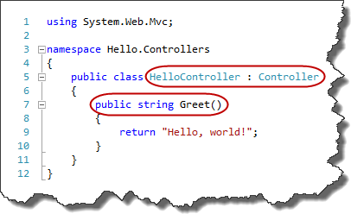
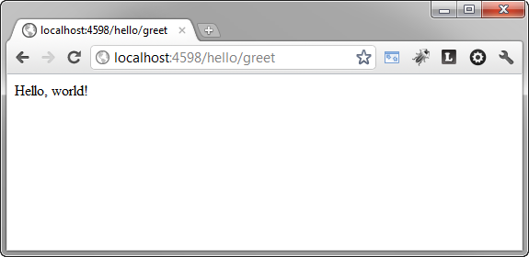
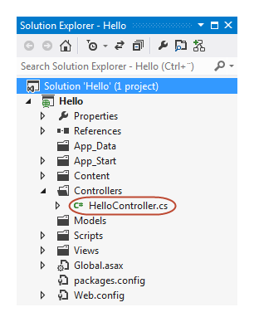
Controllrar
En controller måste ärva från klassen Controller och dess namn måste avslutas med Controller.
En controller kan direkt returnera en sträng med HTML till webbläsaren.
Alla publika metoder kan efterfrågas av en webbläsare.

Slide 16
Controllrar
Vanligast är att en controllermetod returnerar ett objekt av en typ som ärver från ActionResult.
Typer | Syfte | Exempel
ViewResult | Visar en vy (”view”). | return View();
PartialViewResult | Visar en partiell vy. | return PartialView();
RedirectToRouteResult | Omdirigerar till en rutt. | return RedirectToRote("demo");
RedirectResult | Enkel URL-omdirigering. | return Redirect("http://lnu.se");
ContentResult | Returnerar text. | return Content(rss, ”application/rss+xml");
FileResult | Returnera binärdata. | return File(@".\Document1.docx", ”application/vnd.ms-word");
JsonResult | Returnerar objekt serialiserade som Json. | return Json(myObject);
JavaScriptResult | Returnerar Javascript som ska köras av webbläsaren. Används med Ajax. | return JavaScript(”$(#elementName).hide();”);
HttpUnauthorizedResult | Returnerar koden 401 – inte autentiserad. | return new HttpUnauthorizedResult();
EmptyResult | Returnerar inget. | return new EmptyResult();
Fler typer hittar du på http://msdn.microsoft.com/en-us/library/system.web.mvc.actionresult(v=vs.118).aspx

Slide 17
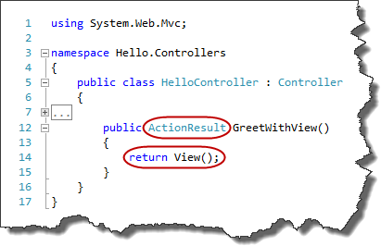
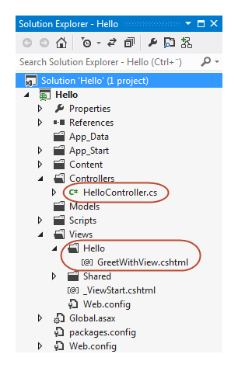
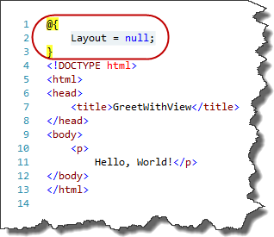
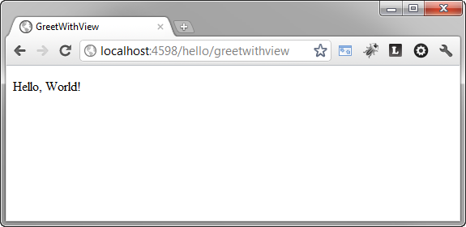
Controllermetod som returnerar ViewResult
Genom att låta controllermetoden returnera ett ViewResult-objekt meddelas ramverket att rendera en specifik vy.

Slide 18
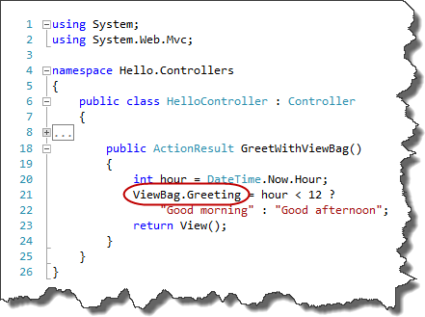
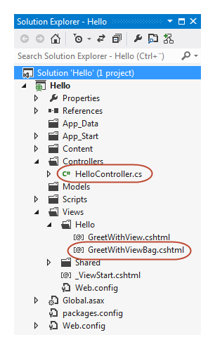
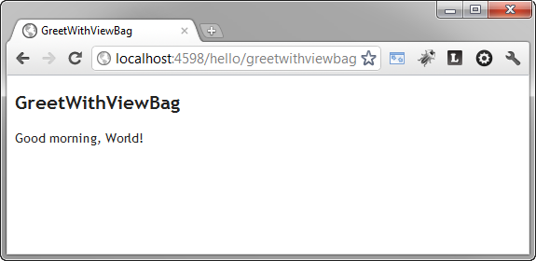
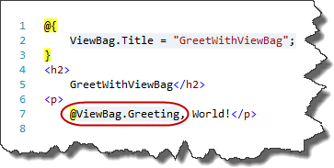
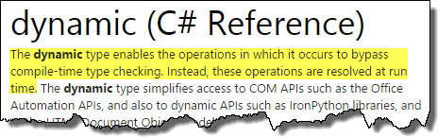
Controllermetoden skickar data till vyn
Data överförs till vyn med hjälp av egenskapen ViewBag (av typen dynamic).

Slide 19
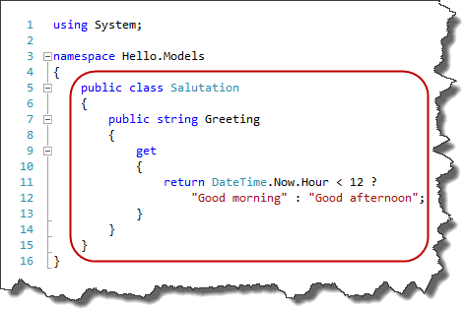
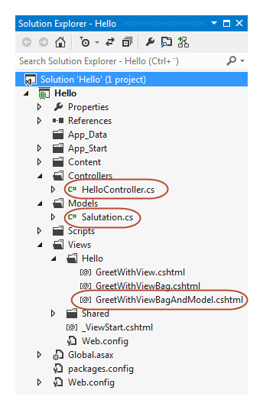
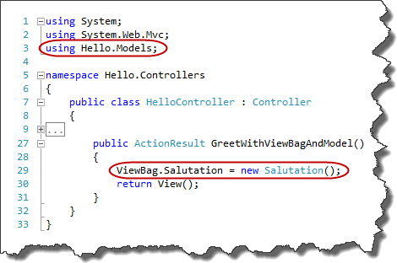
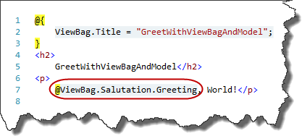
…controllern kan även skicka ett datamodellobjekt.
Controllermetoden skickar med ett modellobjekt till vyn med hjälp av egenskapen ViewBag…
…varför Visual Studio inte kan ”hjälpa till” med IntelliSense (används ViewData blir det ännu krångligare i vyn)!

Slide 20
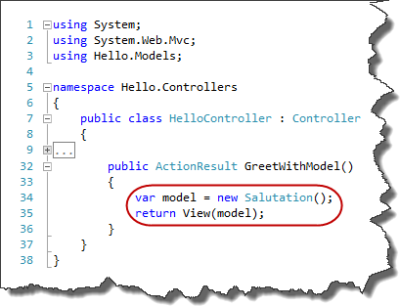
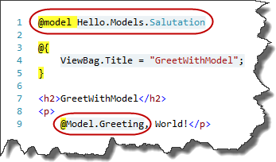
Vyn kan vara starkt typad
Controllermetoden skickar med modellen till vyn med hjälp egenskapen Model.
Att en vy är starkt typad innebär att vyns datamodellobjekt måste vara av specificerad typ.

